Slide 1
МБОУ МО Плавский район
«Плавская средняя общеобразовательная школа №1
им.дважды Героя Советского Союза Б.Ф.Сафонова»
Воспитание коллектива
через формирование активной
жизненной позиции у учащихся
Презентацию выполнила
Иванова Галина Валентиновна,
учитель начальных классов
Плавск, 2013г

Slide 2
Воспитание гражданина страны - одно из главных условий национального возрождения.
Цели воспитательной работы Для классного руководителя:
управление процессом развития личности;
взаимодействие всех участников воспитательного процесса;
создание в классном сообществе комфортной атмосферы жизнедеятельности, побуждающей интерес учащихся к качественной учёбе и реализации своих способностей ;
развивать личность по ступеням от «алмаза» до «бриллианта». Для учащихся:
формирование индивидуального и коллективного творчества, коммуникативных навыков, самореализация.

Slide 3
Один из секретов самореализации и успеха – это активная жизненная позиция, смелость инициативы и готовность действовать. Но чтобы эта инициатива появилась, нам нужен двигатель, который заведет и будет двигать нас вперед. И именно таким двигателем являются наши желания. Сила желания – это те крылья за спиной, которые поднимают нас над всеми трудностями, которые помогают достичь своих целей. Говорят, что даже рожденный ползать взлетит, если будет у него на то желание.

Slide 4
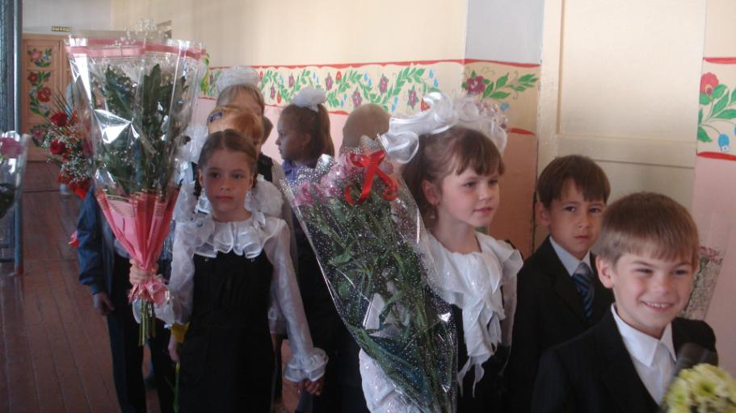
1 сентября

Slide 5
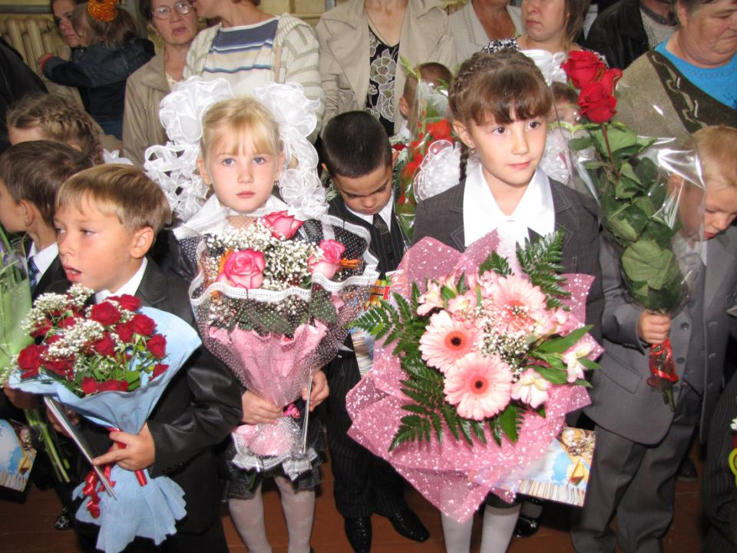

Slide 6
Младшим школьникам хочется активно участвовать во всех мероприятиях, которые проводятся в школе. Ими движет желание получить похвалу, выглядеть успешным в глазах учителя и своих родителей. Ребятам интересны конкурсы, праздники, соревнования, театрализация и т.д. Все это способствует личностному развитию.

Slide 7
« Детям нужно предлагать такие увлекательные дела, к которым они могут приступить не когда – нибудь, а сейчас же; и первые шаги, предпринятые в осуществлении этих дел, должны приводить их не к первым горьким неудачам, а к первым успехам»
Ш. Амонашвили.

Slide 8
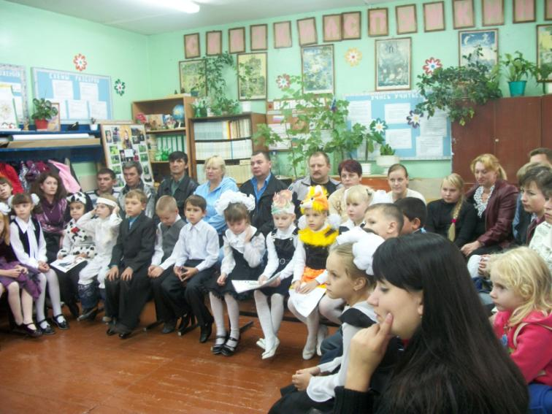
Посвящение в ученики

Slide 9
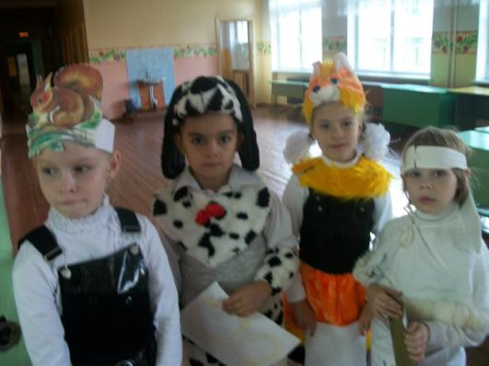
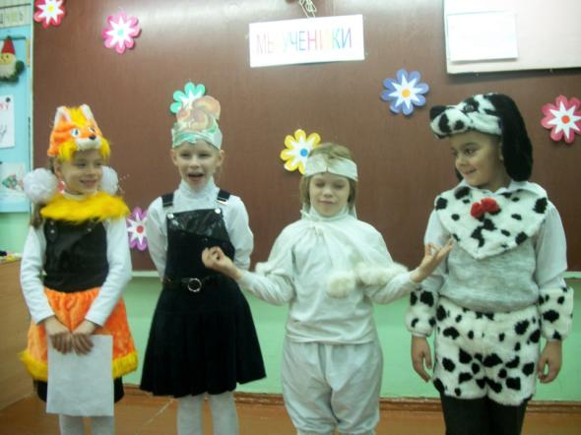
Перед выступлением
Юные артисты

Slide 10
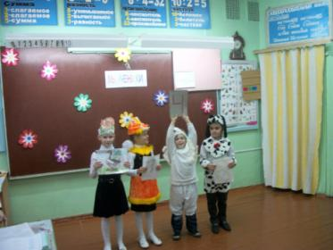
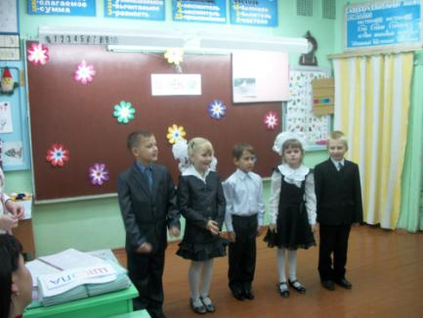
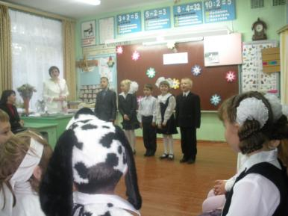

Slide 11
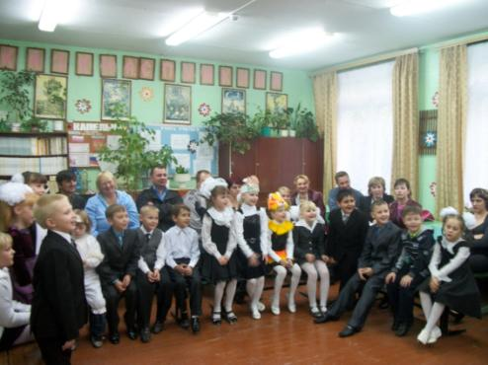
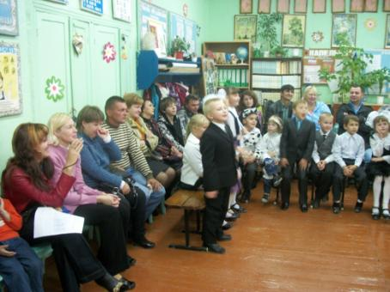
Какие все МОЛОДЦЫ!

Slide 12
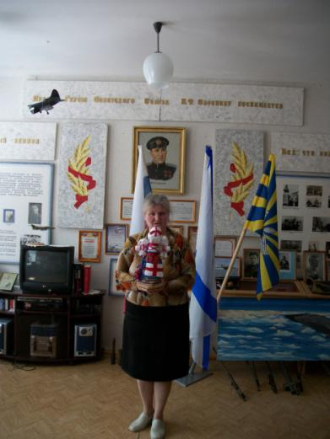
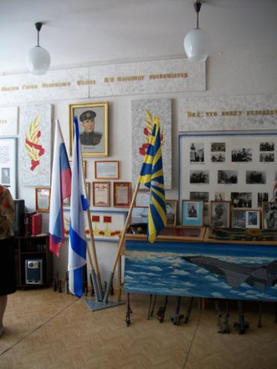
Активная жизненная позиция юных граждан нашего общества не может формироваться без патриотического воспитания.

Slide 13
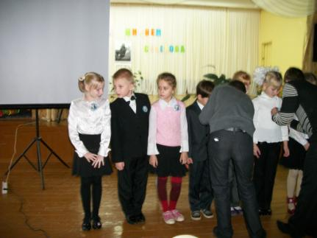
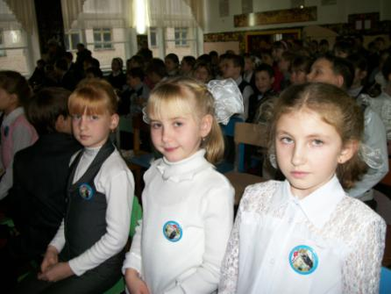
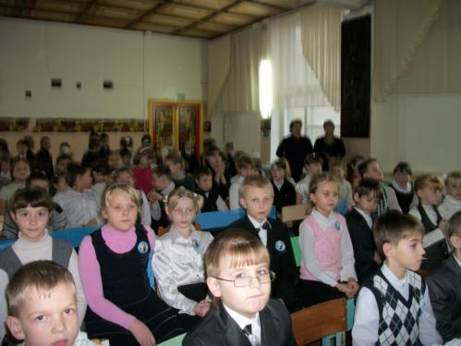
Посвящение в Юные Сафоновцы

Slide 14
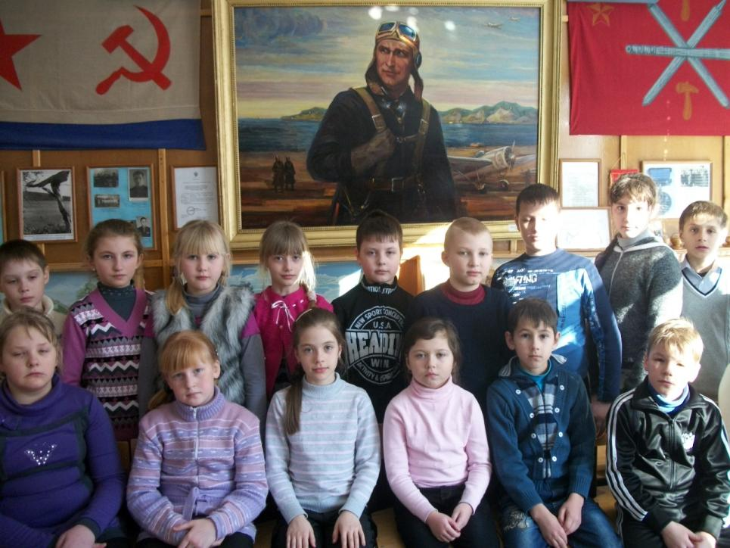

Slide 15
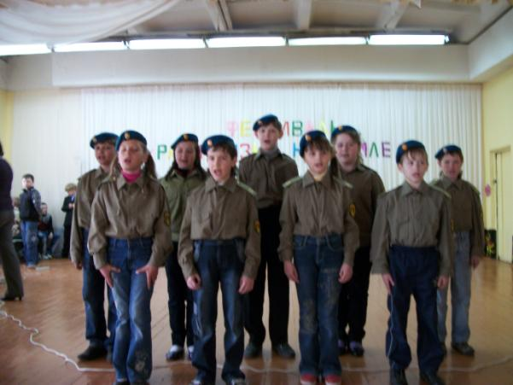
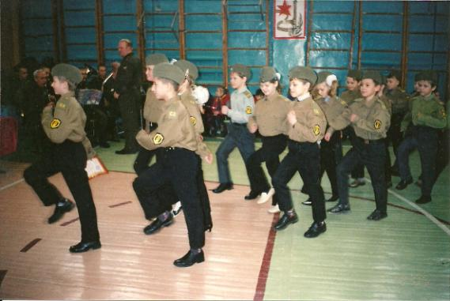
Фестиваль
Военной песни
«Аты-баты , шли солдаты»

Slide 16
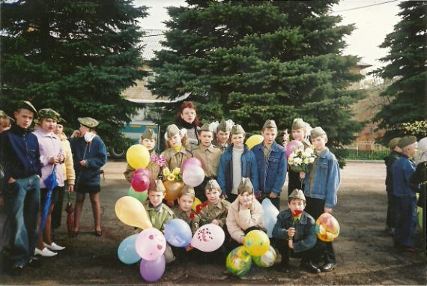
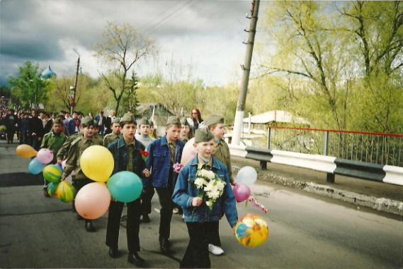
День Победы!

Slide 17
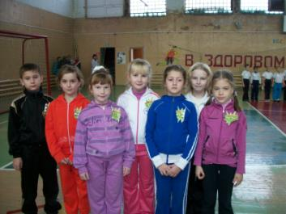
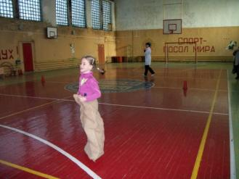
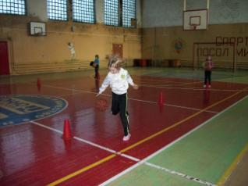
«Гимнастика, физические упражнения, ходьба должны прочно войти в повседневный быт каждого, кто хочет сохранить работоспособность, здоровье, полноценную и радостную жизнь»
Гиппократ

Slide 18
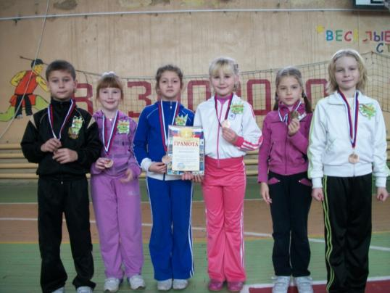
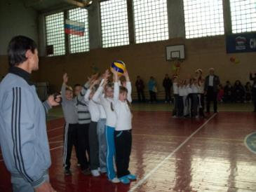
Районные соревнования

Slide 19
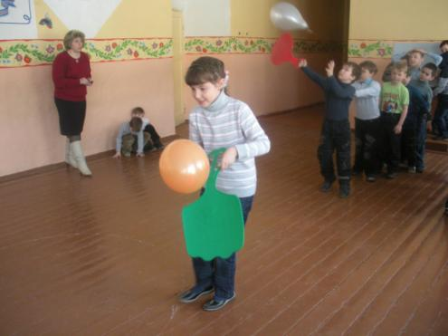
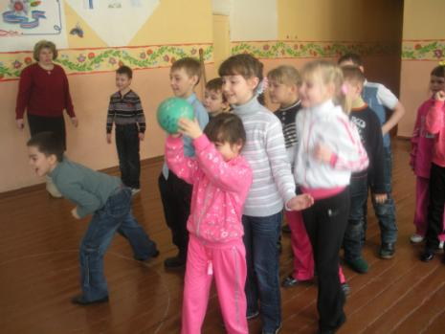
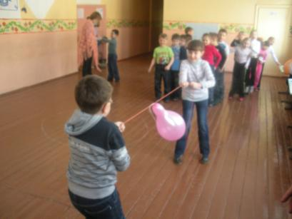
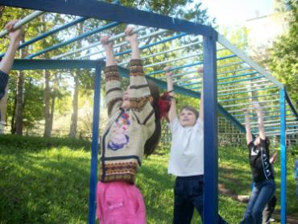

Slide 20
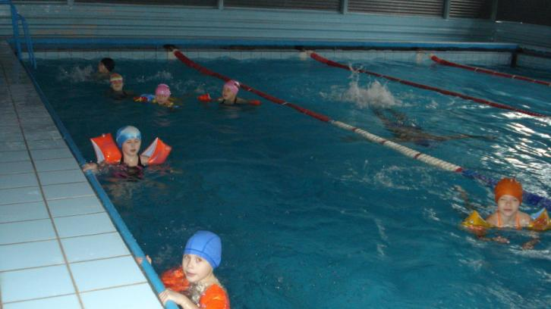
«Он не умеет ни читать, ни плавать”, — так в Древней Греции говорили о человеке, недостойном называться гражданином. С тех пор умение читать и плавать рассматривается как символ разностороннего развития человека.

Slide 21
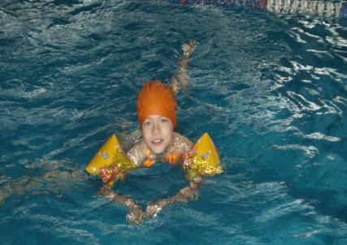
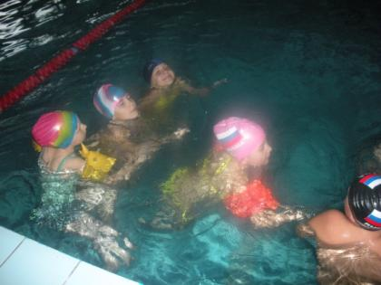
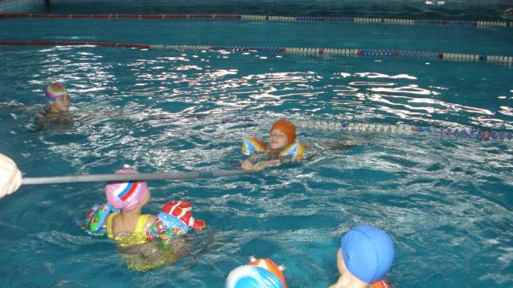

Slide 22
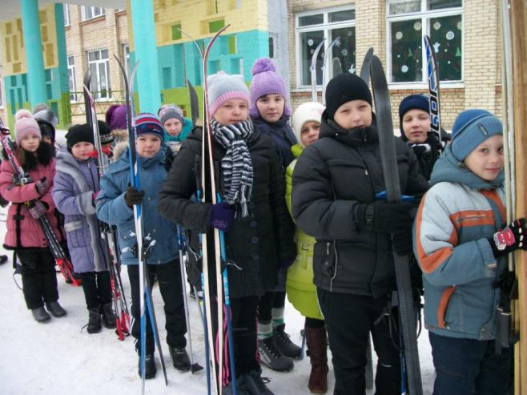
«Привлечь максимально большее количество детей
к осознанному выбору здорового образа жизни»,-
одна из задач педагога

Slide 23
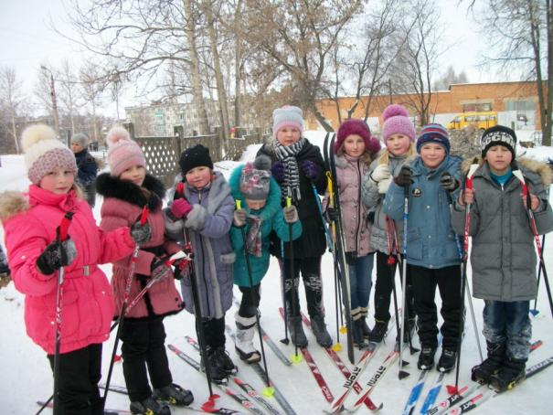
Занятие лыжным спортом – одно из самых гармоничных и эффективных средств развития организма человека

Slide 24
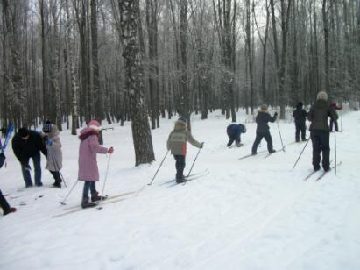
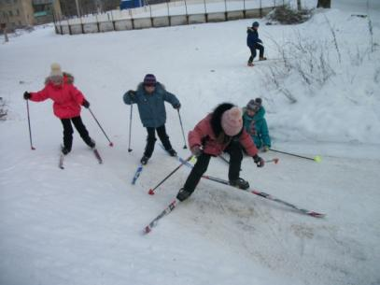
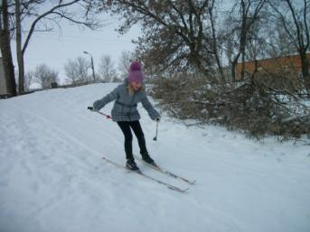
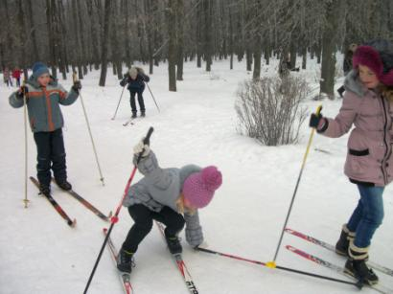

Slide 25
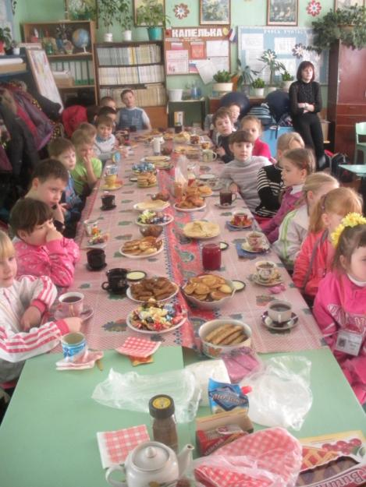
Широкая масленица!

Slide 26
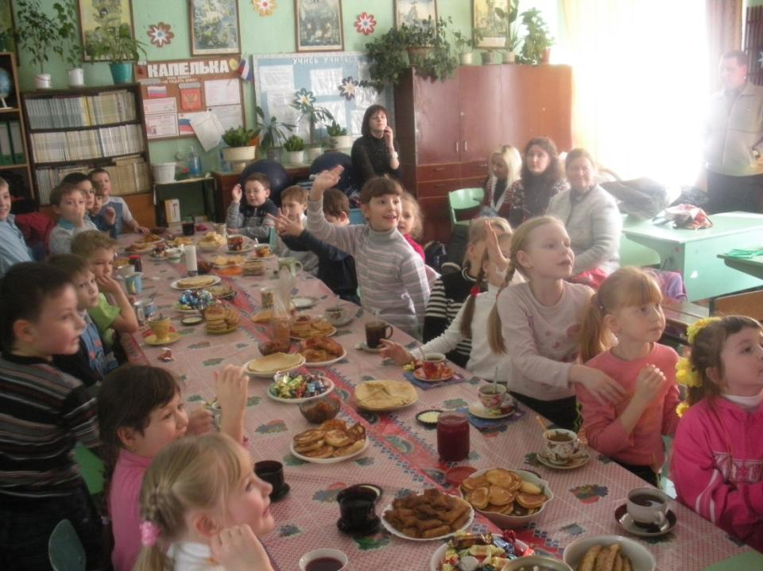

Slide 27
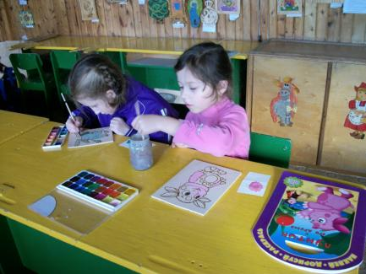
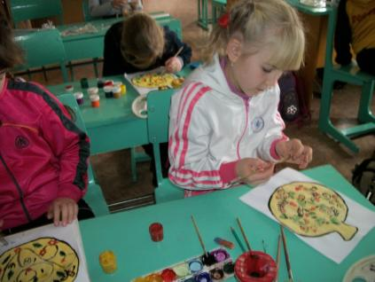
Надо воспитывать у детей стремление проявить себя в какой-либо творческой деятельности, а для этого обучать их пению, танцам, развивать у них музыкальный слух, учить изобразительной деятельности.

Slide 28
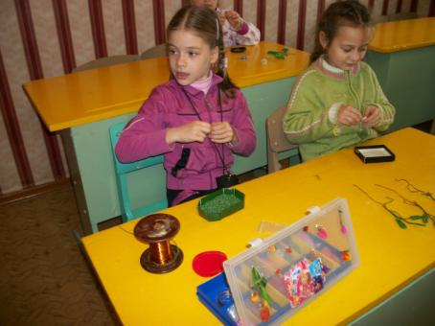
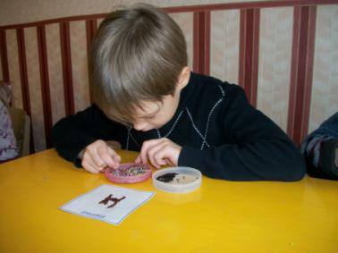
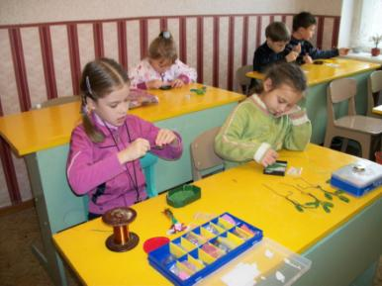
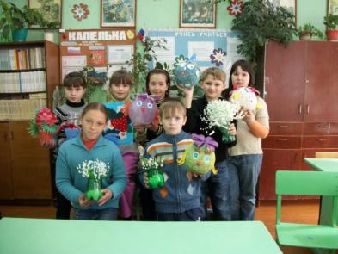

Slide 29
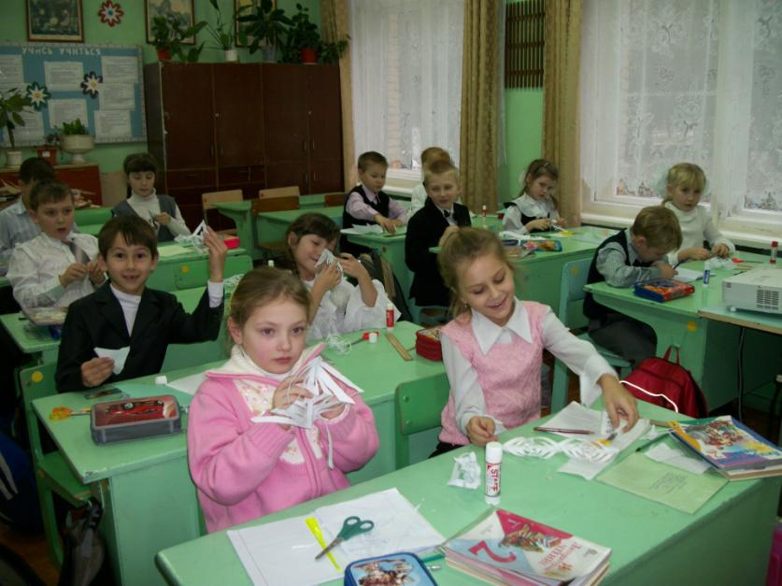

Slide 30
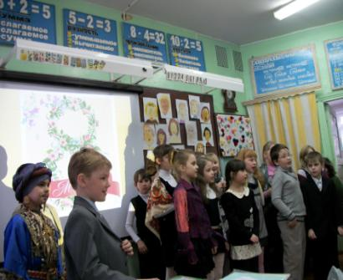
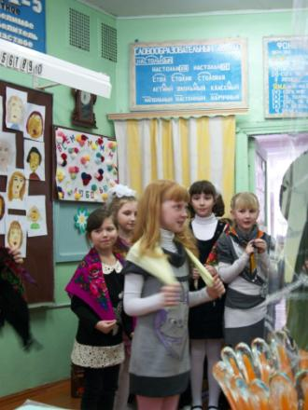
Праздник для любимых МАМ

Slide 31
Развивая у школьников такие умения, как способность ориентироваться в предлагаемых обстоятельствах, во времени и пространстве , способствуем формированию внутренней собранности, готовности активно включиться в творческий процесс.

Slide 32
«Нельзя вырастить полноценного человека
без воспитания в нём чувства прекрасного»
Рабиндранат Тагор

Slide 33
А вот и долгожданный Новый Год!

Slide 36
Времён связующая нить
Мои бывшие выпускники
( учащиеся 11класса)
провели Новогодний
праздник для моих
нынешних учеников
3 класса

Slide 37
«Каждый с ранних лет должен быть приучаем к ежедневной полезной работе, сообразно его силам и способностям. « Р. Оуэн

Slide 40
Темпы и характер развития общества непосредственным образом зависят от гражданской позиции человека, его мотивационно -волевой сферы, жизненных приоритетов, нравственных убеждений, моральных норм и духовных ценностей.
Воспитание человека, формирование свойств духовно развитой личности, любви к своей стране, потребности творить и совершенствоваться есть важнейшее условие успешного развития России.

Slide 42
Спасибо за внимание!

